Slide 1
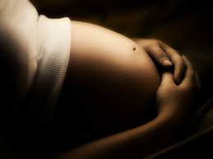

Infermieristica Ginecologica ed Ostetrica
Gravidanza e parto

Slide 2
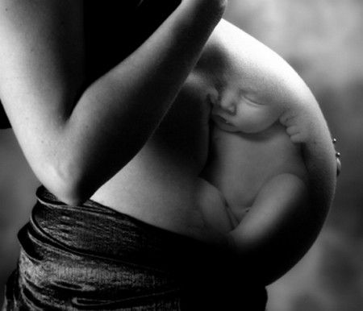
Gravidanza
Gravidanza o gestazione è lo stato della donna che porta
nel proprio utero il prodotto della fecondazione.
Il termine gravidanza deriva dall'aggettivo latino gravidus che significa "gravato, appesantito"

Slide 3
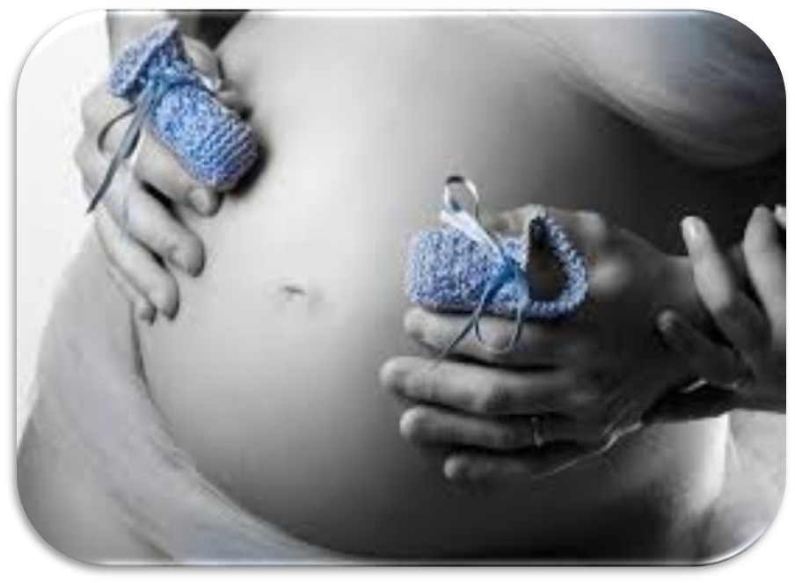
Gravidanza
La gravidanza è un momento fisiologico della vita della donna nel corso del quale l'organismo va incontro a notevoli modificazioni in tutti i suoi apparati.
Ciò può causare una serie
di disturbi, più o meno marcati,
che possono turbare la tranquillità della donna.

Slide 4
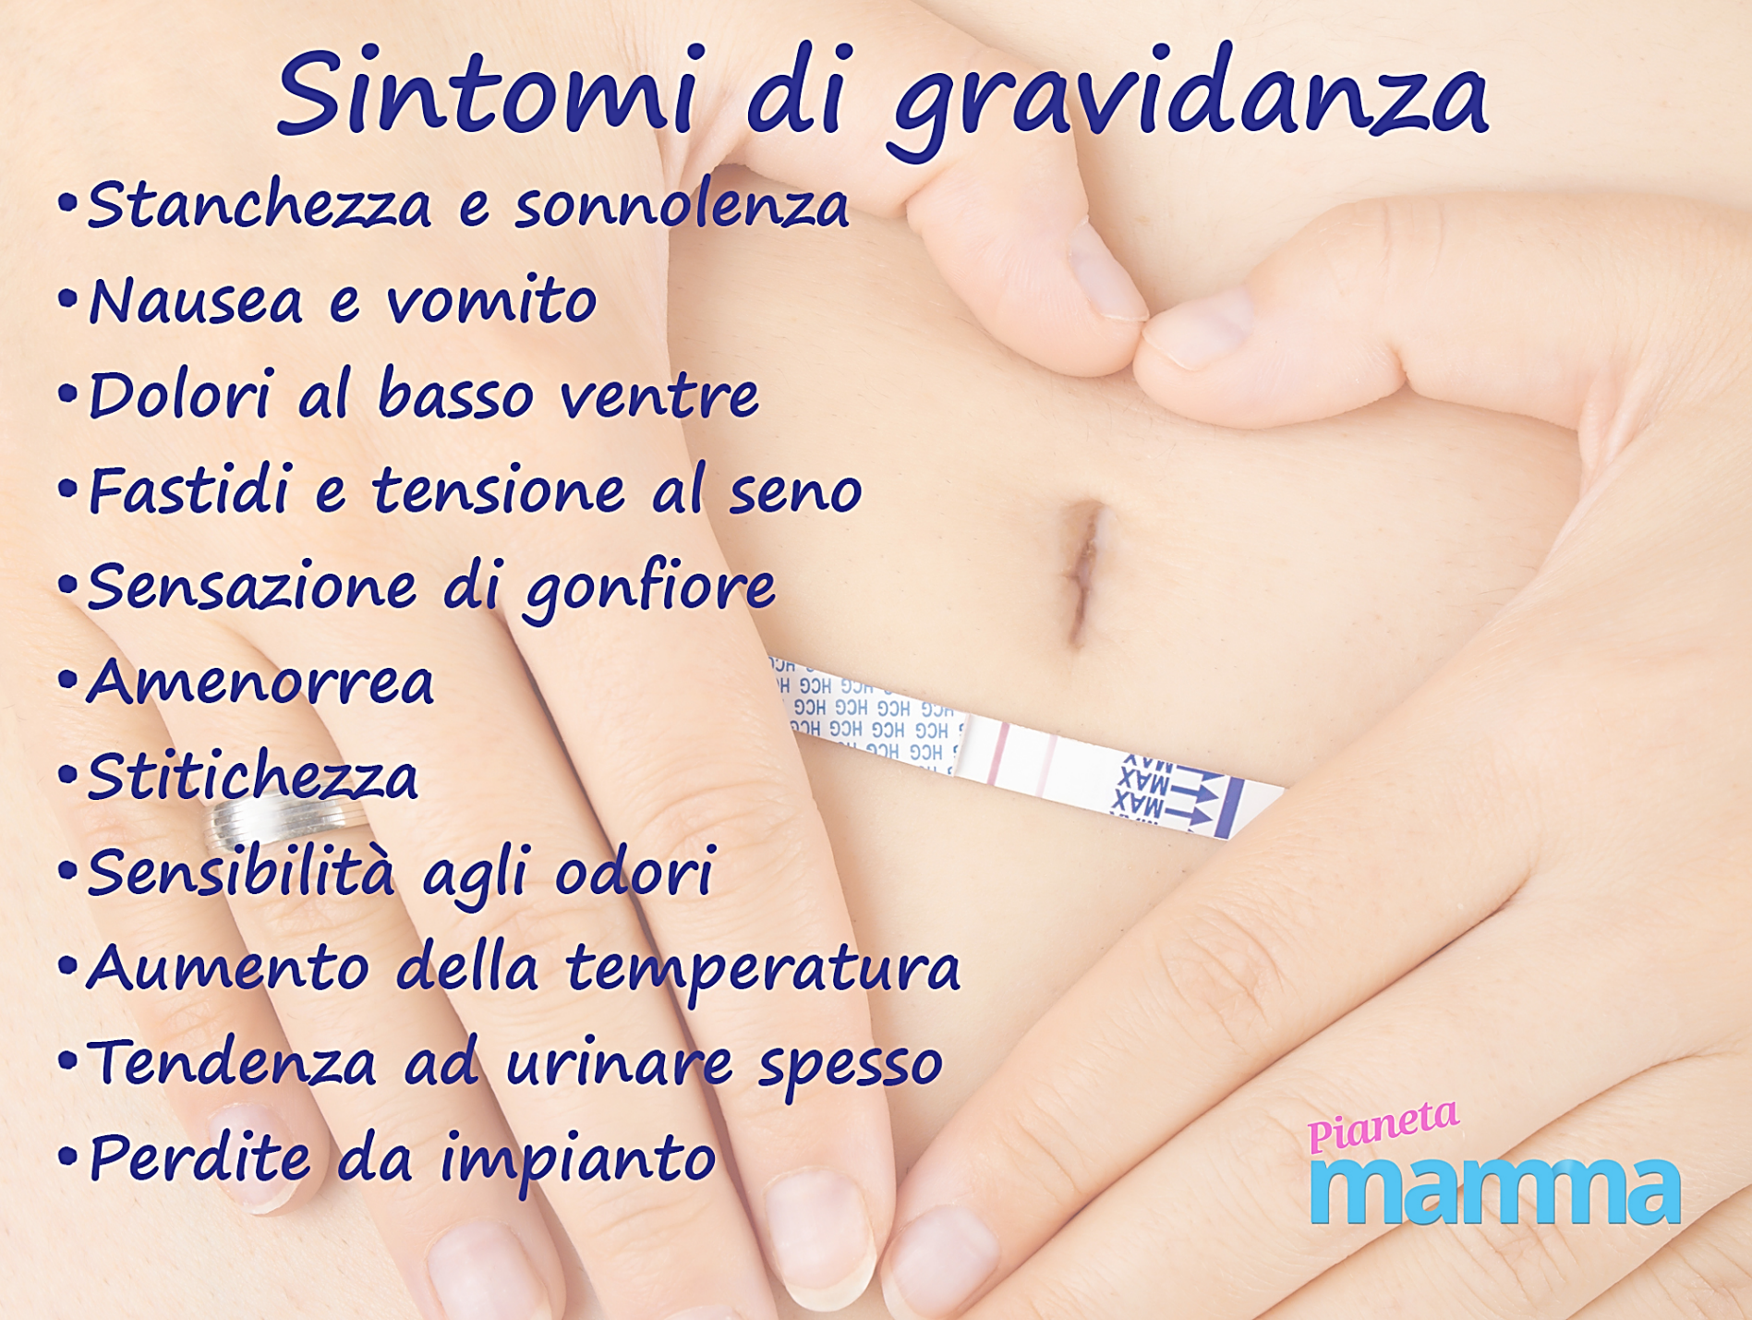

Slide 5

Stanchezza
Sintomo molto comune che può far sospettare un’iniziale gravidanza, soprattutto se stravolge le abitudini quotidiane
Nelle prime settimane della gravidanza è assolutamente normale.

Slide 6
L'amenorrea
L’amenorrea (assenza delle mestruazioni) è il segno più importante e significativo di un’iniziale gravidanza.
Turgore mammario
Si confonde con il classico turgore premestruale
Fastidioso e talora doloroso.
L’areola si scurisce, compaiono dei piccoli rilievi,
i cosiddetti tubercoli del Montgomery,
ghiandole che in allattamento secerneranno
una sostanza lubrificante e disinfettante

Slide 7

Nausea e vomito
Sono due tra i sintomi più comuni e frequenti in gravidanza
Nel primo trimestre di gestazione molte donne sono disturbate da frequenti episodi di nausea e talora vomito, specialmente al mattino
Ciò comporta spesso una riduzione dell'alimentazione,
con conseguente calo di peso.
Nei casi severi, il vomito ripetuto e la mancata alimentazione possono compromettere il benessere della donna e richiedono
il ricovero per somministrare liquidi per via endovenosa
e monitorare le condizioni cliniche generali

Slide 8
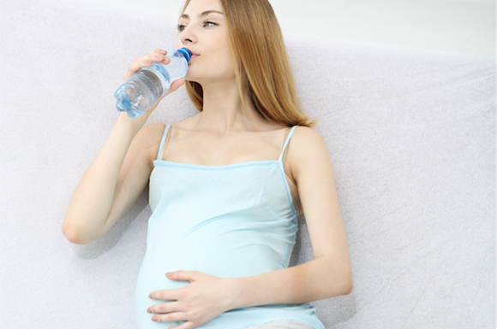
Apparato digerente
In gravidanza aumentano la fame e la sete e può insorgere una predilezione o un'avversione per alcuni cibi e odori.
Vi è aumento della salivazione.
Vi può essere reflusso gastro-esofageo che determina una fastidiosa sensazione di rigurgito acido e bruciore gastrico.
Il rallentamento del transito intestinale comporta una digestione più lenta e l'insorgenza o l'accentuazione
della stipsi

Slide 9
Dolore pelvico in gravidanza
Nel primo trimestre di gravidanza il dolore pelvico
è del tutto normale
Non va sottovalutato nel secondo trimestre
(Fibroma, cisti ovarica ….)
Nel terzo trimestre il dolore al basso ventre, in particolare verso il pube, può essere piuttosto frequente, legato al peso del bambino e allo spostamento del bacino per far spazio
al bambino durante il travaglio

Slide 10

L'aumento ponderale
L'aumento del peso corporeo è un fenomeno praticamente obbligatorio in gravidanza, determinato non solo dal peso
del feto, della placenta, del liquido amniotico e dell'utero
(che in totale arrivano a circa 6 chilogrammi),
ma anche dalla ritenzione di liquidi
E' consigliabile non superare i 12 chilogrammi di
aumento ponderale a termine della gravidanza, perché
un eccessivo incremento del peso favorisce la comparsa
di disturbi e complicazioni come
la gestosi, il diabete ed il parto pretermine.

Slide 11
Apparato cardiocircolatorio
E' buona norma praticare una visita cardiologica
all'inizio della gestazione.
Durante la gravidanza il cuore va incontro ad un aumento costante del suo lavoro, sia per l'incremento del volume
del sangue circolante, sia per l'innalzamento
della frequenza cardiaca.
E' facile avvertire palpitazioni ed affaticamento
Nel terzo trimestre la posizione supina è sconsigliata poiché l'utero gravido può comprimere la vena cava e l'aorta, determinando veri e propri collassi (sindrome da ipotensione supina) che si risolvono spostandosi sul fianco sinistro
(posizione consigliata).

Slide 12
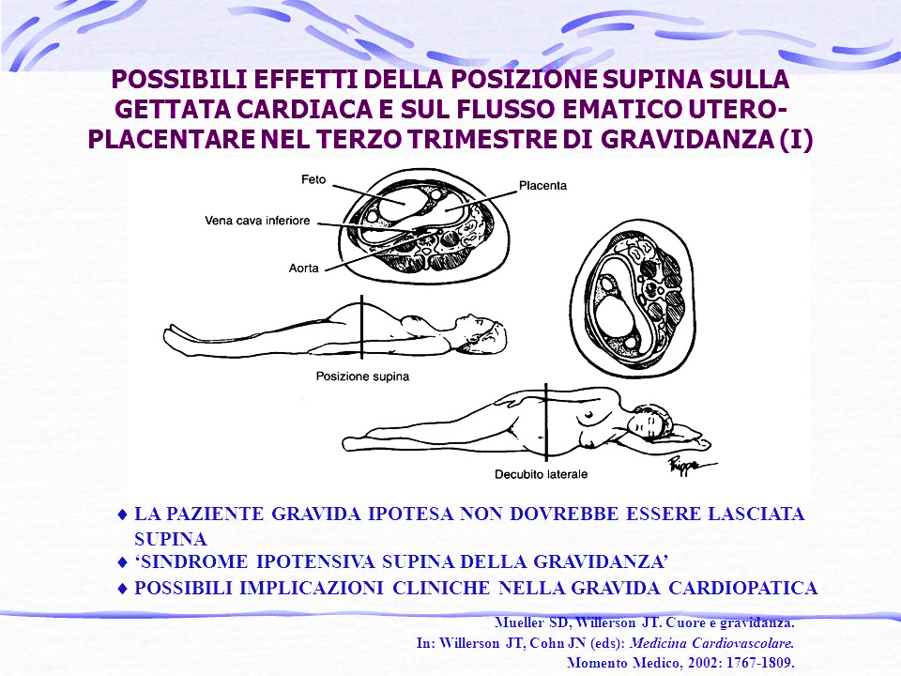

Slide 13
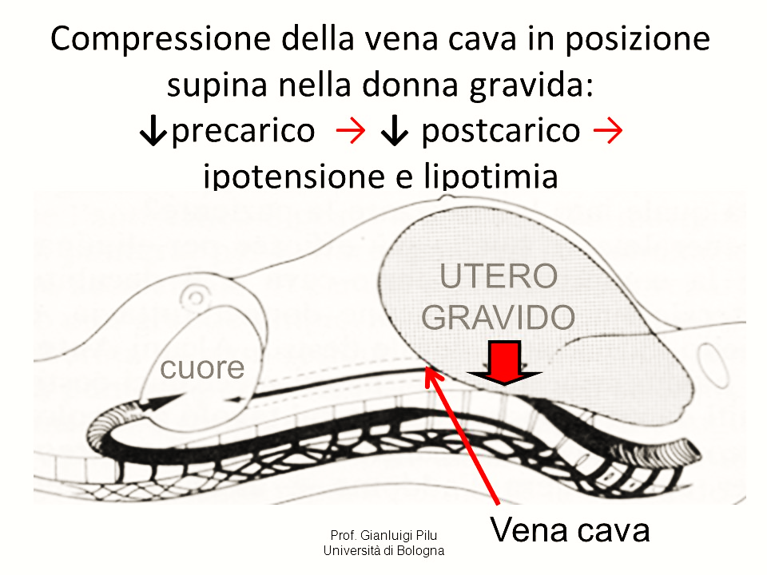

Slide 14

Le varici degli arti inferiori si verificano frequentemente
nelle persone con familiarità per questa patologia.
Concorrono al manifestarsi delle varici l'azione ormonale
del progesterone e l'abitudine di mantenere
la stazione eretta per lungo tempo.
Per le varici degli arti inferiori è consigliato l'uso di calze elastiche ed il riposo con le gambe leggermente sollevate
rispetto al piano del letto.
Anche le emorroidi si manifestano frequentemente
in gravidanza
Ciò dipende dall' azione del progesterone sulle pareti venose
e dalla frequente tendenza alla stipsi.

Slide 15
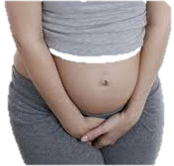
Apparato renale e vie urinarie
In gravidanza il filtrato renale aumenta e si può verificare perdita di glucosio (glicosuria), di aminoacidi, di vitamine,
di farmaci e di globuli rossi con le urine.
La situazione ormonale e l'aumento di volume dell'utero determinano una dilatazione degli ureteri
che può simulare una colica renale.
Inoltre, sempre per l'incremento volumetrico dell'utero, la gestante ha necessità di svuotare più frequentemente la vescica, specialmente di notte.

Slide 16
I genitali esterni
Il maggiore afflusso di sangue a livello pelvico determina una colorazione bluastra delle mucose genitali,
un aumento delle secrezioni vaginali ed
una dilatazione delle vene emorroidarie.
La vagina e la vulva sono più grandi e morbide.

Slide 17
Sistema nervoso
Nel primo trimestre sono frequenti l'ansia e la depressione, con una sorta di amore/rifiuto nei confronti del bambino. Questi sentimenti si attenuano nel periodo centrale della gravidanza per poi ricomparire alla fine per le paure legate al parto ed alla verifica dello stato di salute del feto.

Slide 18
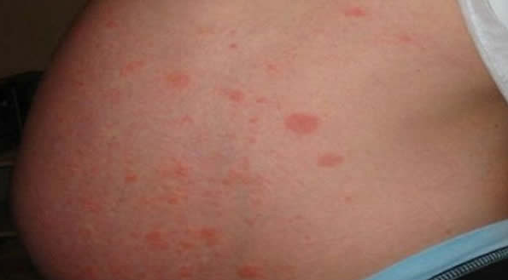
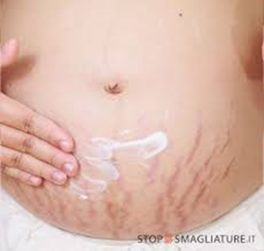
La pelle
Durante la gravidanza possono presentarsi alcuni problemi alla pelle.
Brufoli e acne
Smagliature.
Secchezza e prurito.
Ipersensibilità.
Sensibilità al sole.
Eruzioni cutanee

Slide 19
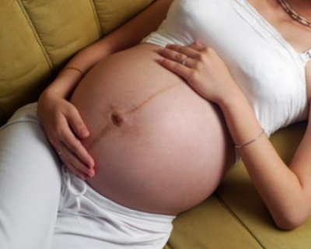
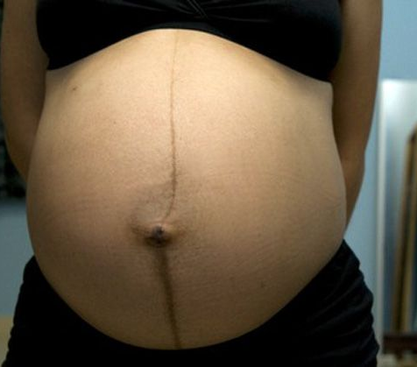
La pelle
Sull'addome, al posto della linea alba, compare una linea scura che va dal pube all'ombelico (linea nigra)
che scompare dopo il parto.

Slide 20
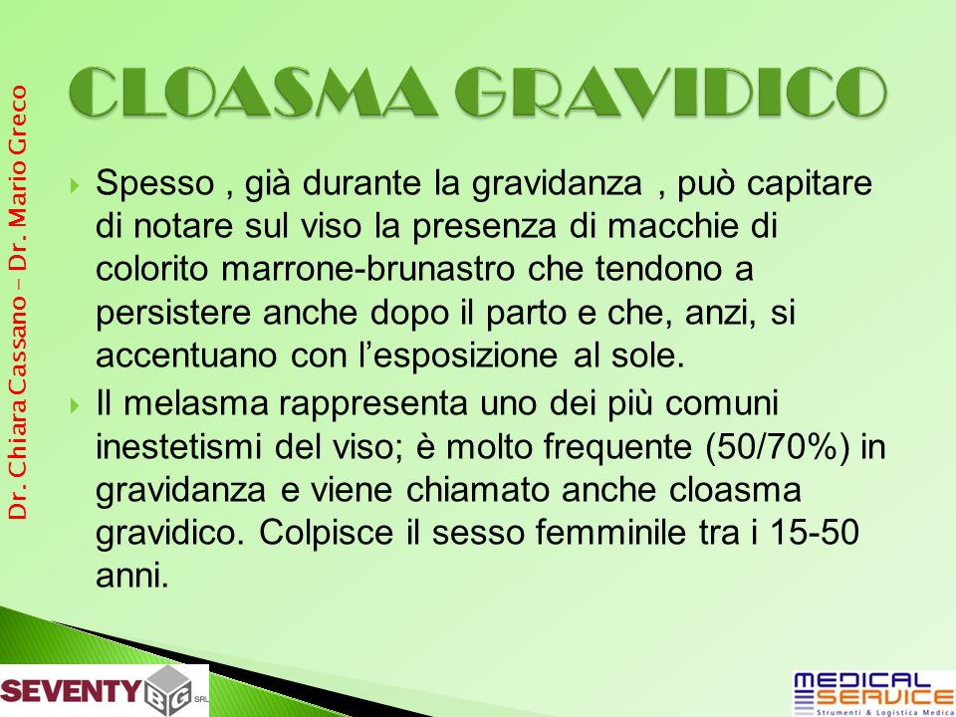
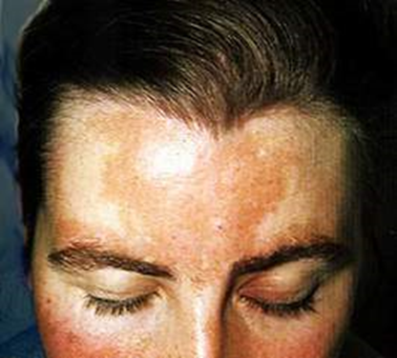

Slide 21
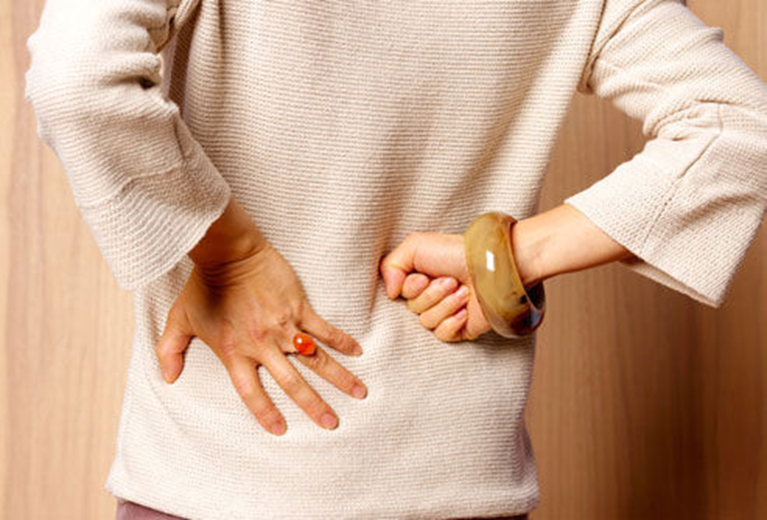
Lombalgia (mal di schiena)
L'aumento di volume dell'utero può determinare un'accentuazione
della lordosi lombare che può comportare un aumento di lavoro
della muscolatura lombare e conseguente comparsa
di una fastidiosa lombalgia.
Spesso questa situazione può comportare una sciatalgia,
talora molto dolorosa.

Slide 22
Pubalgia
In gravidanza, per effetto di una generale lassità dei legamenti, si verifica un rilassamento della sinfisi pubica. Ciò può comportare dolore che si accentua con
la deambulazione e con i cambiamenti di posizione.
Il disturbo, che si risolve spontaneamente dopo il parto, non deve destare preoccupazione.

Slide 23
Le modificazioni più vistose per effetto della gravidanza avvengono a livello dell’apparato genitale materno,
andando dunque ad interessare
Le mammelle, la vagina, il perineo, le ovaie, le tube
ed in particolar modo l’ utero

Slide 24

Al 10°giorno, con lo sviluppo delle cellule
trofoblastiche, inizia la formazione
della placenta che raggiunge
la sua struttura definitiva
tra la 18a e la 20a
settimana di gestazione.

Slide 25
La PLACENTA ha una forma discoide, delimitata da due facce:
FACCIA MATERNA : Aderisce alla parete uterina ed è rivolta verso la decidua (piatto basale). E’ formata dalla decidua basale e si presenta irregolare per la presenza di lobulazioni, dette Cotiledoni.
FACCIA FETALE : E’ rivolta verso la cavità uterina, quindi verso il feto, ed è rivestita dall’amnios (piatto coriale).
La sua porzione più estesa è costituita dai villi coriali
che pescano nello spazio intervilloso e nel sangue materno.
Si presenta come una superficie liscia

Slide 26
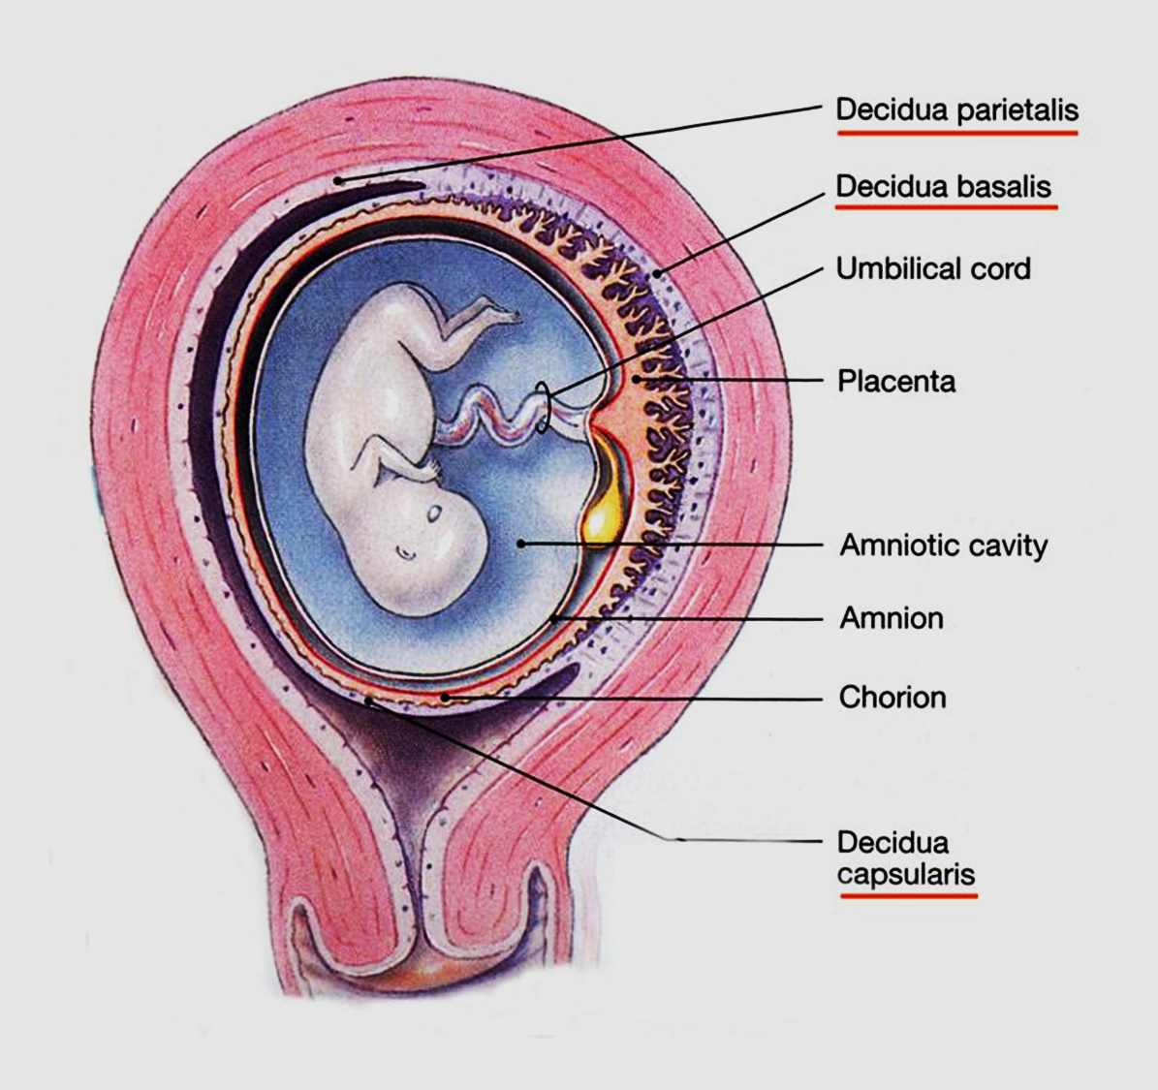

Slide 27
La placenta umana è un organo altamente differenziato che svolge, per tutta la durata della gravidanza,
quelle funzioni indispensabili alla vita, quali:
Ossigenazione del feto
Apporto di sostanze nutritive
Eliminazione dell’anidride carbonica
e delle scorie metaboliche

Slide 28
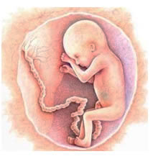
L'anello di congiunzione tra la placenta ed il prodotto del concepimento è rappresentato dal cordone ombelicale.
La sua presenza permette
il trasferimento delle sostanze tra madre e feto, senza che vi sia uno scambio diretto tra il sangue
dei due organismi.
In questo modo, la cosiddetta "barriera placentare" può impedire il passaggio
di molte sostanze dannose.

Slide 29
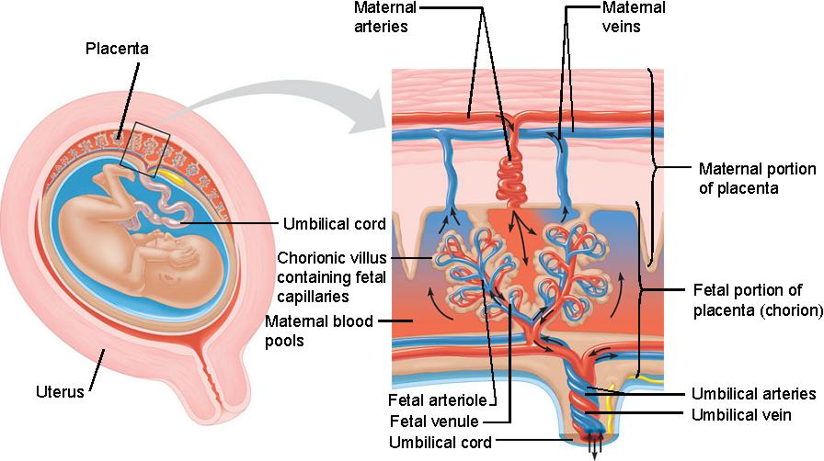

Slide 30
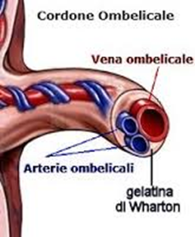
All'interno del cordone ombelicale decorrono tre vasi sanguigni: una vena e due arterie ombelicali,
racchiusi e protetti da un tessuto connettivo mucoso, flessibile e molto resistente, chiamato «Gelatina di Wharton»

Slide 31
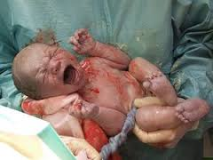
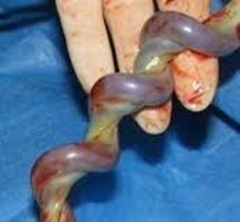
Il cordone ombelicale inizia a designarsi intorno
alla quinta settimana di gestazione, sostituendo,
dal punto di vista funzionale , il sacco vitellino.
Alla nascita, il cordone ombelicale misura mediamente
50-60 centimetri in lunghezza e 20 mm in diametro.
Ha l'aspetto di un tubicino gelatinoso di colore bianco perlaceo e lascia trasparire le sfumature scure
del sangue contenuto nei vasi.
L'aspetto nodoso del cordone ombelicale è legato al decorso attorcigliato dei suoi vasi ed alla presenza di rigonfiamenti
(i cosiddetti falsi nodi) in corrispondenza di anse vascolari.

Slide 32
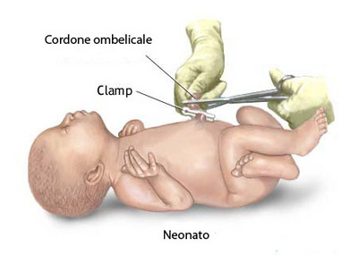
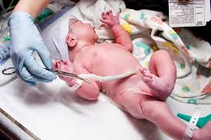
A distanza di 2-3 minuti dalla nascita
il cordone ombelicale viene clampato per poi essere reciso
a circa 8 cm. dalla cute del neonato

Slide 33
DIAGNOSI DI GRAVIDANZA
SEGNI DI CERTEZZA
quelli direttamente connessi alla presenza del feto
• Visualizzazione ecografica del sacco gestazionale
o di parti dell’embrione o del feto
• Rilevazione strumentale o acustica dell’attività
Cardiaca embrionale o fetale attraverso l’ecografia
o il doppler
•Percezione obiettiva di movimenti attivi f etali
• Positività delle prove immunologiche
di gravidanza

Slide 34
DIAGNOSI DI GRAVIDANZA
Tutti i segni clinici vengono individuati secondo il procedimento
semeiotico abituale che consiste nella:
1. RACCOLTA DELL’ ANAMNESI OSTETRICA
2. ISPEZIONE
3. PALPAZIONE
4. ASCOLTAZIONE
5. ESPLORAZIONE VAGINALE.

Slide 35
ANAMNESI OSTETRICA
Dati anagrafici della donna e del marito
Notizie sui collaterali e gli ascendenti
Numero, esiti e patologie di eventuali gravidanze precedenti
Età del menarca e carattere delle mestruazioni
Notizie sui disturbi, malattie, interventi chirurgici a carico dell’apparato genitale e degli altri organi pelvici, sui trattamenti anticoncezionali, su ogni terapia in corso.

Slide 36
ANAMNESI OSTETRICA
Indagare sul segno di probabilità più importante …. L’amenorrea
La precisazione del giorno d’inizio dell’ultima mestruazione è molto importante per stabilire l’età gestazionale
e la data presunta del parto
( ha valore se la donna ha un ciclo mestruale regolare)

Slide 37
DIAGNOSI DI GRAVIDANZA
ANAMNESI OSTETRICA
L’anamnesi Ostetrica, oltre ad individuare alcuni segni
di presunzione, di probabilità o di certezza della gravidanza
deve rilevare dati concernenti la gravida,
la sua famiglia e il suo ambiente socio-economico
in modo da raccogliere informazioni sufficienti per poter
classificare la gravidanza in:
•Basso rischio;
•Medio rischio;
•Alto rischio.

Slide 38
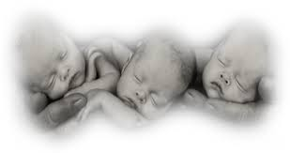
DIAGNOSI PRENATALE
In rapporto all’epoca gestazionale in cui viene effettuata,
la diagnosi prenatale può essere:
PRECOCE (nella prima metà della gravidanza);
TARDIVA (nella seconda metà della gravidanza).

Slide 39
TECNICHE DI DIAGNOSI PRENATALE
E’ possibile differenziare le tecniche di diagnosi prenatale in:
TECNICHE NON INVASIVE:
- Ecografia
- Test Biochimici :
Test Combinato
Tri Test
TECNICHE INVASIVE:
- Amniocentesi
- Villocentesi
- Funicolocentesi

Slide 40

ASCOLTAZIONE
STETOSCOPIO OSTETRICO
Permette l’ascoltazione del b.c.f. dalla 22a settimana di gestazione
Oggi si utilizza più frequentemente un apparecchio ad ultrasuoni (Sonikaid)
Il b.c.f. si distingue dal battito materno perché asincrono rispetto al polso materno, viene definito «pendolare»
La frequenza media è di circa 140b/m
L’intervallo che intercorre fra un battito e quello successivo (varianza) è sempre diverso

Slide 41
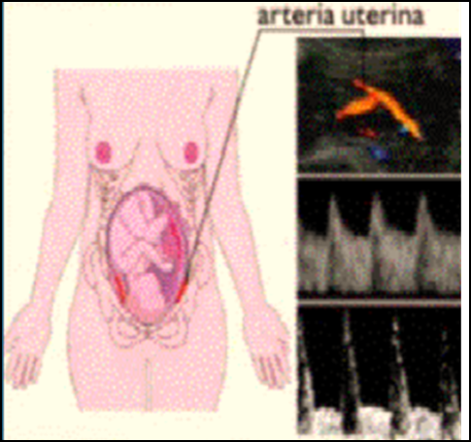
ASCOLTAZIONE
RILEVATORE AD ULTRASUONI
(effetto Doppler)
Permette l’ascoltazione del b.c.f.
dalla 10a-12a settimana
di gestazione

Slide 42
La Palpazione
Quando il feto ha raggiunto un notevole sviluppo, ossia dopo
la 26a-28a settimana di gestazione, si possono stabilire ,
con la palpazione ,alcuni dati importanti applicando
le Manovre di Leopold:
•1a MANOVRA: livello del fondo
uterino;
•2a MANOVRA: situazione fetale
(longitudinale, trasversa o
obliqua);
•3a MANOVRA: valutazione
della parte presentata (mobile
o impegnata) e diagnosi di
presentazione (testa o podice);
•4a MANOVRA: grado di
discesa della parte presentata;

Slide 43
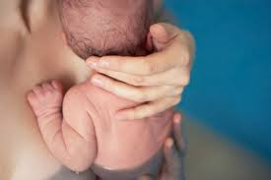
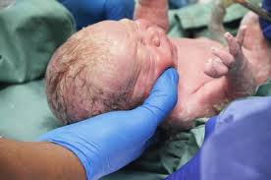
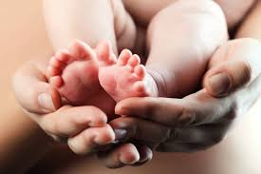
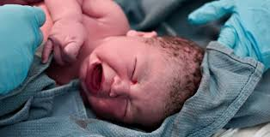

Si nasce… il parto

Slide 44


Slide 45
Calcolo settimane di gravidanza
L’età gestazionale
Secondo l’Organizzazione Mondiale della Sanità :
“La durata della gestazione è misurata a partire
dal primo giorno dell’ultima mestruazione normale.
L’età gestazionale viene espressa in giorni completi
o settimane complete”.
L’età gestazionale viene quindi misurata basandosi
sulla mestruazione (età mestruale), e non sul momento
di concepimento (età concezionale) che invece si presume essere successiva di circa 2 settimane.
Per calcolare quindi la data presunta del parto si contano
280 giorni (40 settimane) dalla data del primo giorno dell’ultima mestruazione, con un margine
in più o in meno di 15 giorni.

Slide 46
Calcolo settimane di gravidanza
Per calcolare la data presunta del parto viene utilizzato il regolo ostetrico o
ruota della gravidanza e/o
il calendario ostetrico

Slide 47
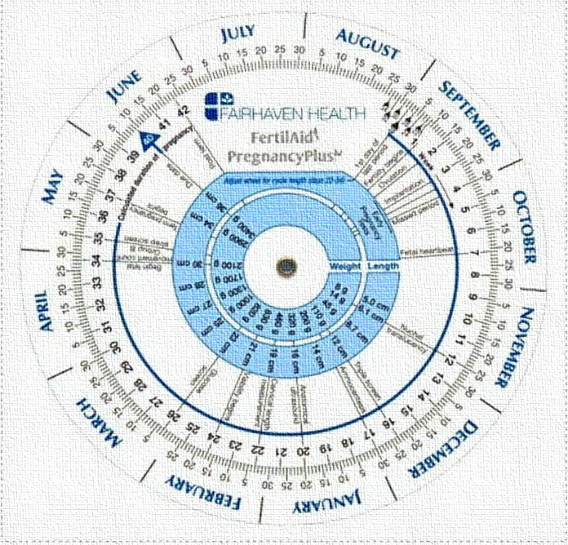
Calcolo settimane di gravidanza
Il regolo ostetrico è formato da due ruote sovrapposte e unite al centro da un occhiello,
in modo da poter girare indipendentemente una dall’altra.
La ruota inferiore è suddivisa in 12 sezioni, una per ogni mese dell’anno, a loro volta graduate con i giorni del mese.
La ruota superiore indica le 40 settimane di gravidanza suddivise nei 3 trimestri

Slide 48
Calcolo settimane di gravidanza
Il funzionamento è molto semplice:
basta posizionare la freccia contrassegnata
dal numero 1 della ruota superiore, in corrispondenza del primo giorno dell’ultima mestruazione della ruota inferiore.
Sulla base di questa corrispondenza, le varie graduazioni del regolo ostetrico indicheranno,
tra le altre cose, la data probabile del concepimento, il giorno previsto per il parto, le scadenze da non dimenticare come le varie ecografie
e le visite di controllo.

Slide 49
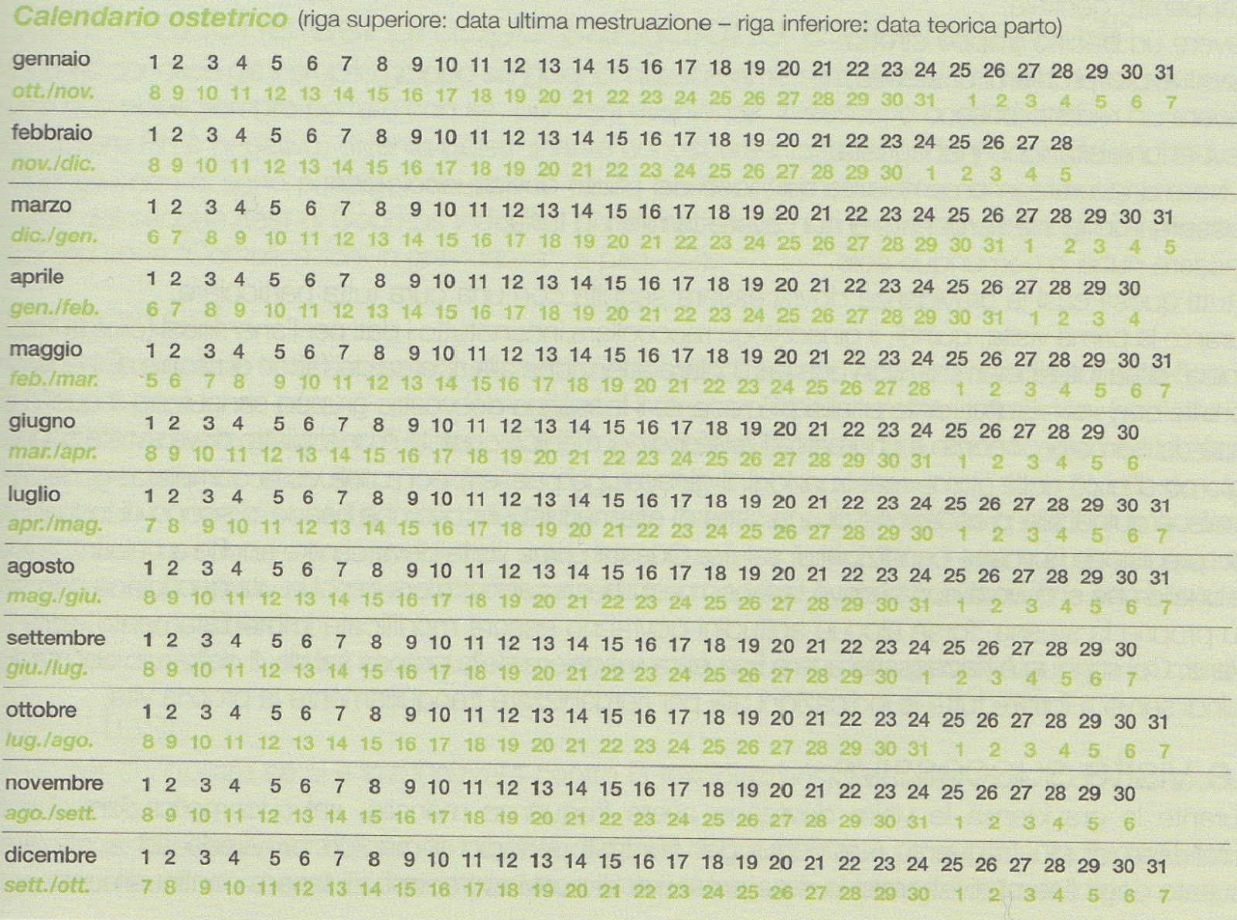
Calendario ostetrico

Slide 50
Calcolo settimane di gravidanza
Il calcolo può essere eseguito facilmente anche applicando
la regola di Naegele: si aggiungono sette giorni e
si sottraggono tre mesi alla data dell’ultima mestruazione.
Esempio: primo giorno ultima mestruazione 11 gennaio,
+ 7 giorni = 18 gennaio - 3 mesi arriviamo al 18 ottobre:
data presunta del parto.

Slide 51
Calcolo settimane di gravidanza
La datazione viene sempre comunque valutata durante
la prima ecografia (10°/12° settimana):
la misurazione di alcuni parametri fetali ci permette
di confermare la corrispondenza o meno tra l’epoca calcolata in base all’ultima mestruazione e l’effettivo
livello di sviluppo raggiunto dal feto.
Nelle prime settimane è misurata
la distanza vertice-sacro dell'embrione.
Con il progredire della gravidanza, si misureranno
il diametro biparietale (DBP) (distanza fra le orecchie),
la circonferenza cranica (CC),
la circonferenza addominale (CA)
la lunghezza del femore (FL).
Dalla media di queste misure, l'apparecchio ecografico calcolerà l'epoca ecografica

Slide 52
Calcolo settimane di gravidanza
Secondo l’Organizzazione Mondiale della Sanità
una gravidanza viene definita :
Pre-termine meno di 36 settimane complete
(ossia meno di 259 giorni)
Termine dall’inizio della 37ª fino a 41 settimane complete (ossia da 259 a 293 giorni).
In Italia, invece, vengono considerati bambini
a termine quelli che abbiano già compiuto la
37ª settimana completa di gestazione (265 giorni)
post-termine dall’inizio della 42ª settimana e
1 giorno (ossia 295 giorni in poi).

Slide 53


Il Travaglio
Insieme di fenomeni materni (dinamici),
fetali (plastici) e meccanici (materno-fetali) che portano all’espulsione del prodotto
del concepimento e di tutti gli annessi (placenta, membrane e cordone)

Slide 54
Il Travaglio
Le fasi del travaglio
Fase prodromica o di adattamento al travaglio
Fase dilatante o del travaglio attivo
Fase latente
Fase attiva
3. Fase espulsiva o di separazione

Slide 55
Il Travaglio – Fase Prodromica
Comprende tutte quelle manifestazioni che si presentano prima dell’inizio vero e proprio del travaglio.
Caratterizzato da alcuni sintomi :
Contrazioni irregolari
Indurimento della pancia
Mal di schiena
Gonfiore degli arti inferiori
Minzione frequente
Disturbi della digestione
Nausea
Stanchezza
Senso di pesantezza al basso ventre
Perdita del tappo mucoso

Slide 56
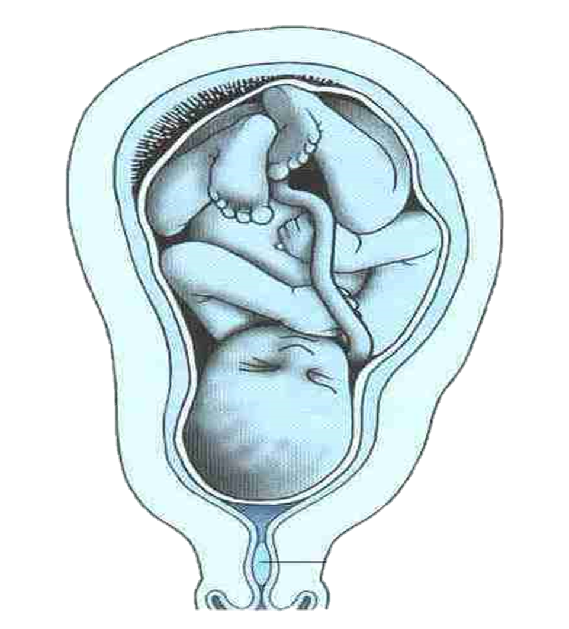
Tappo mucoso

Slide 57
Il Travaglio – Fase Dilatante
Periodo più lungo del travaglio
Fase latente: dall’inizio del travaglio
fino a 3-4 cm- di dilatazione
E’ di circa 6-8-ore nelle primipare o nullipare
Circa 5 ore nelle multipare
Le contrazioni più regolari e prolungate
Si forma il canale del parto
Progressivamente incomincia la dilatazione
Fase attiva: inizia quando il canale del parto è pronto
e la dilatazione procede fino a 10 cm.
E’ di circa 5-6 ore nelle primipare o nullipare
Circa 2-4 ore nelle pluripare

Slide 58
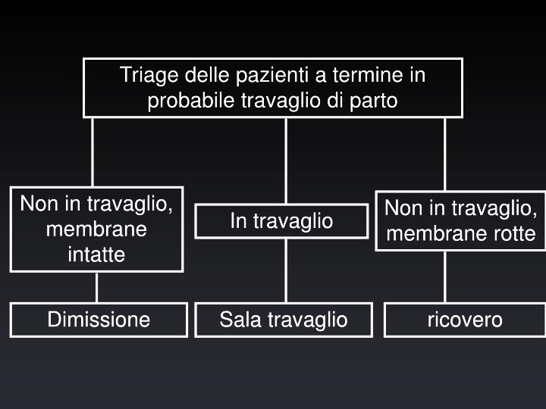

Slide 59
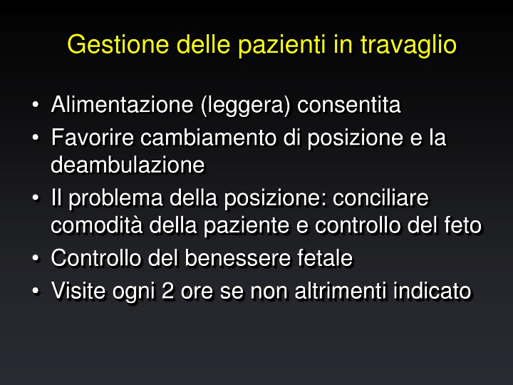


Slide 60
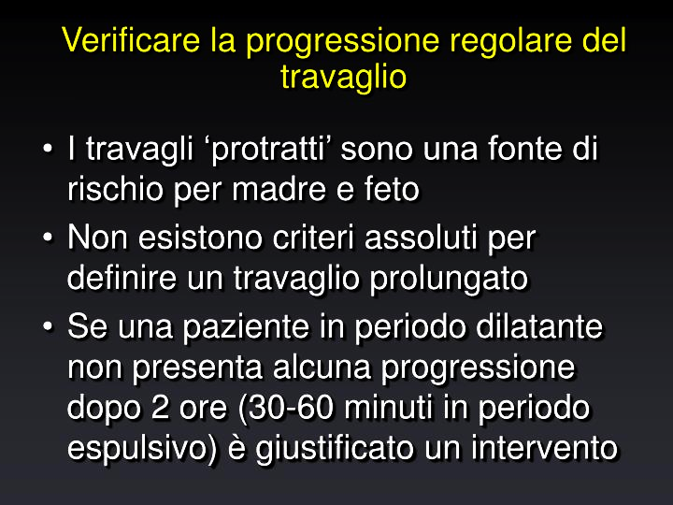

Slide 61
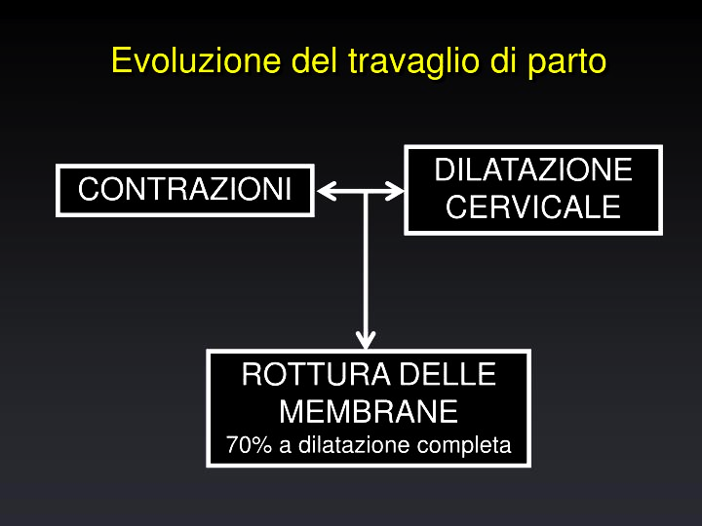

Slide 62
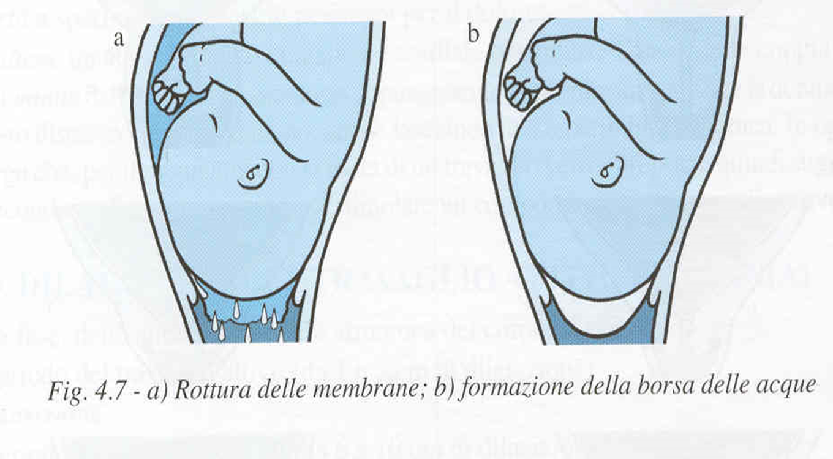
Rottura delle membrane

Slide 63

Il parto
E’ il passaggio di un corpo mobile (feto), attraverso
un canale (bacino osseo rivestito di parti molli),
sotto l’azione di una forza (contrazione uterina e muscoli ausiliari del parto)

Slide 64
Il parto
In rapporto alle modalità si distingue in :
Normale, spontaneo, fisiologico o eutocico
Anormale, distocico o patologico
Precipitoso
Provocato o indotto
Strumentale operativo
Di prova
In analgesia

Slide 65

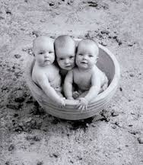


Il parto
In rapporto al numero dei feti si distingue in:
Semplice (un solo feto)
Multiplo (bigemino, trigemino, quadrigemino ….)

Slide 66
Il parto
Fasi del parto
Fase di disimpegno, restituzione,
rotazione esterna - interna, espulsione del corpo fetale
2. Fase di secondamento
3. Fase di post partum

Slide 67
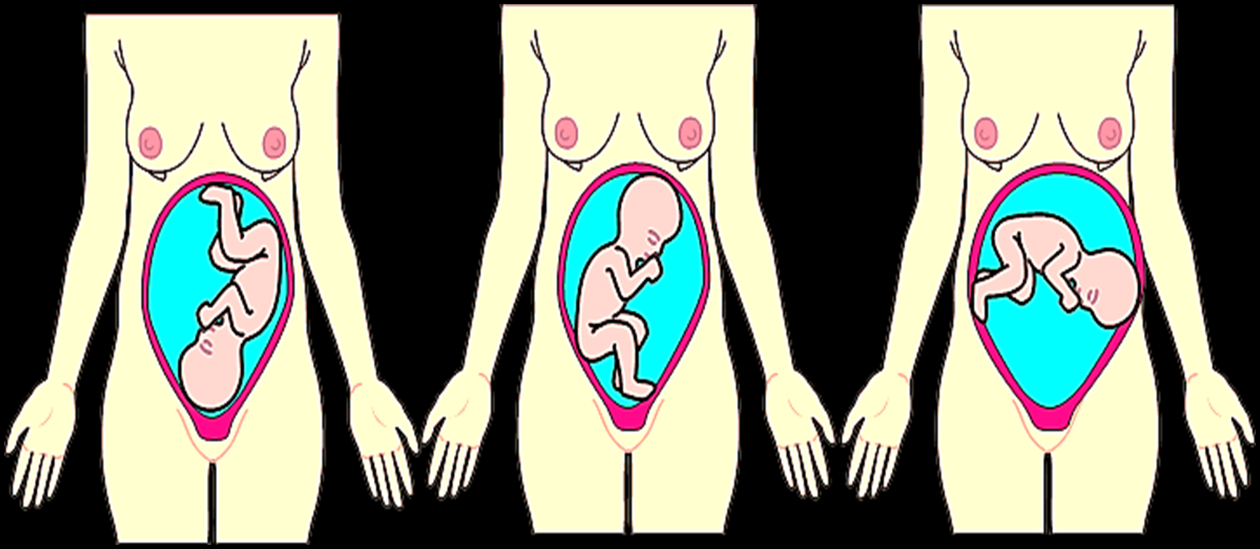
Situazione
Longitudinale
Trasversa
Cefalica
Podalica
Presentazione

Slide 68
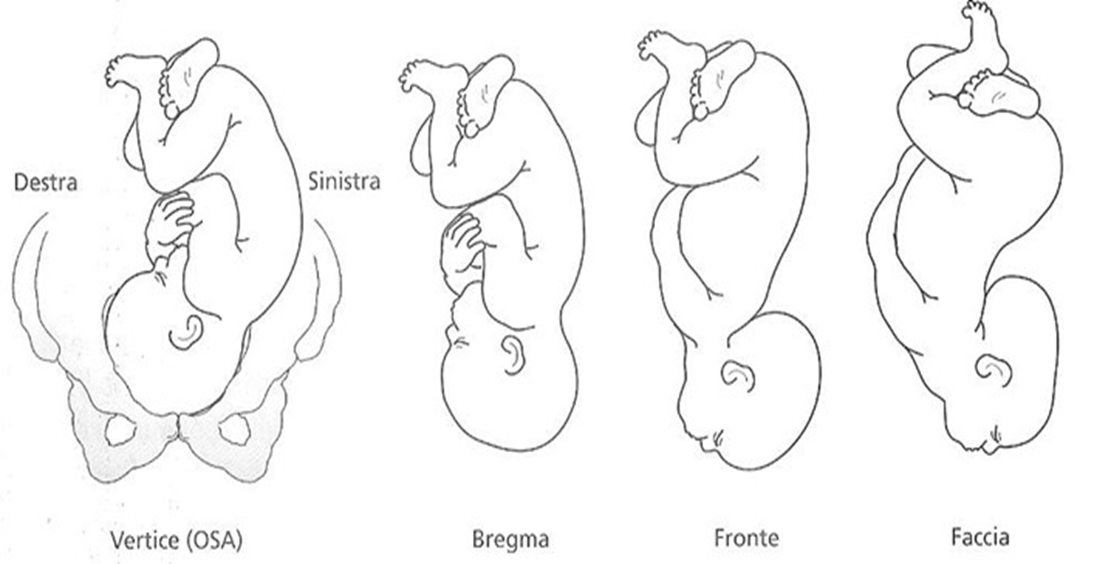
Presentazione cefalica

Slide 69
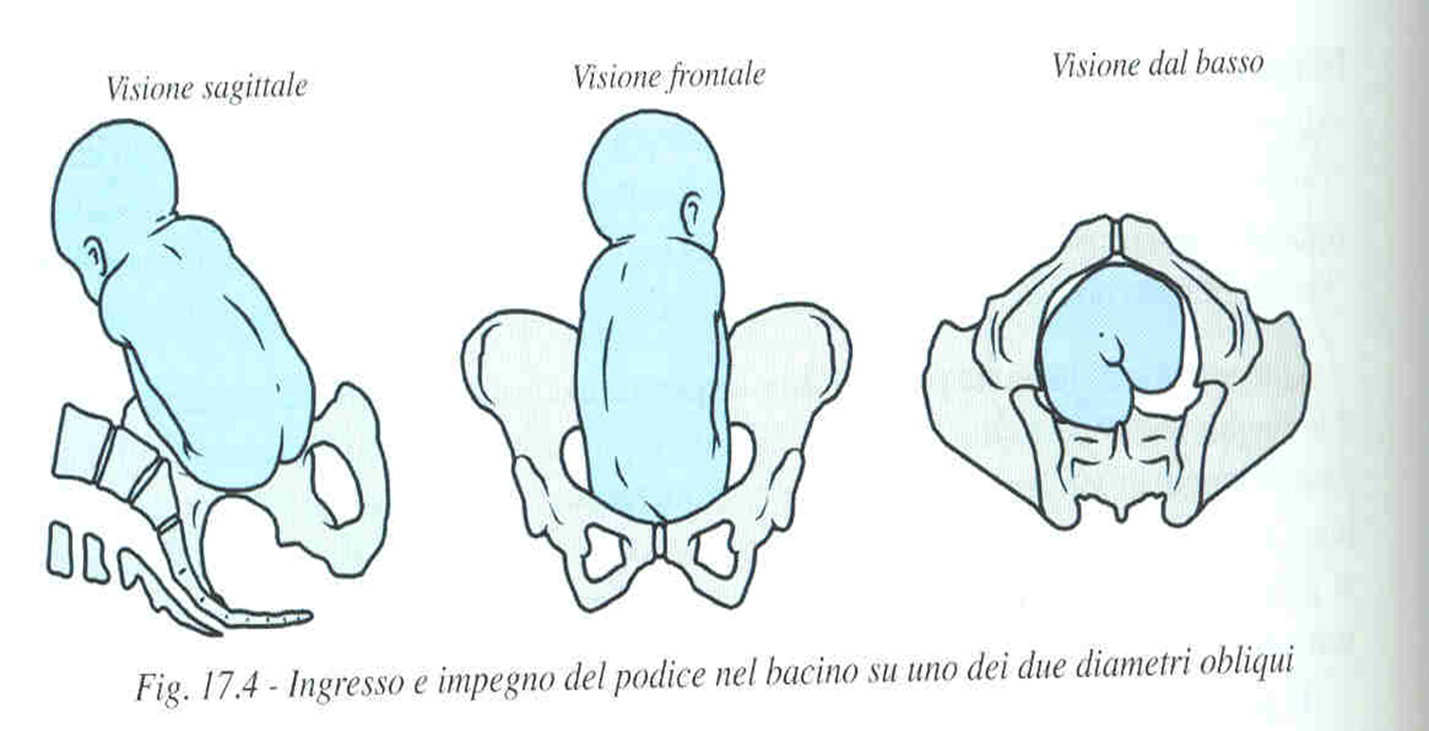


Presentazione podalica

Slide 70
Il parto
Il feto è impegnato e procede nel canale del parto
Compie una rotazione interna di 45°
Avviene il disimpegno della testa
Avviene la rotazione esterna o restituzione
Espulsione del corpo

Slide 71
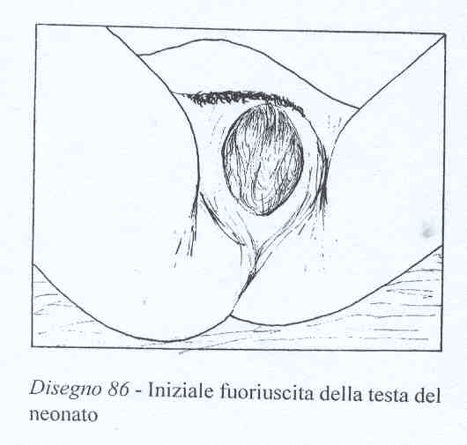
Il parto

Slide 72
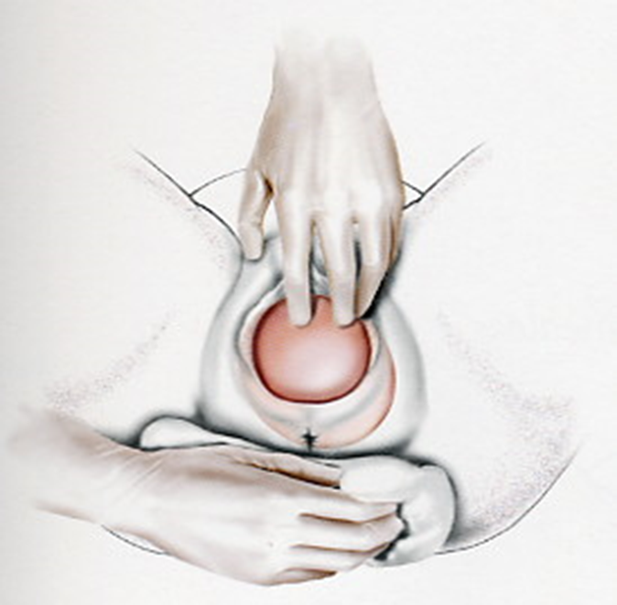
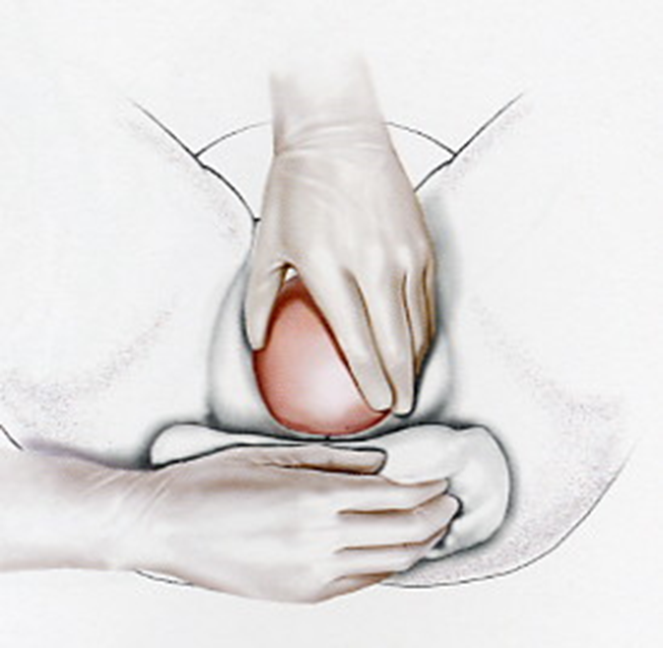
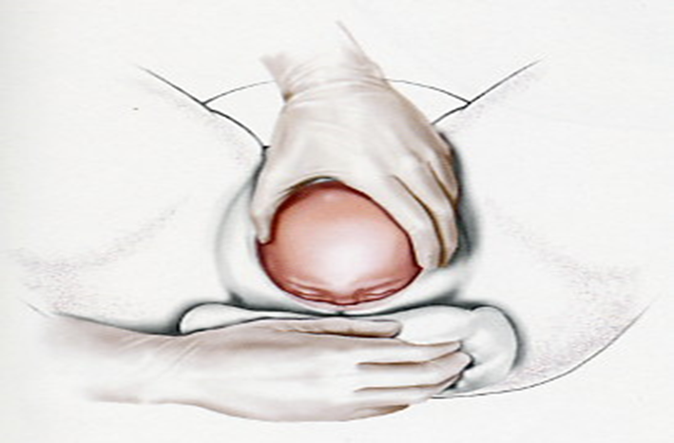

Slide 73
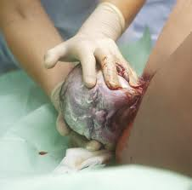

Slide 74
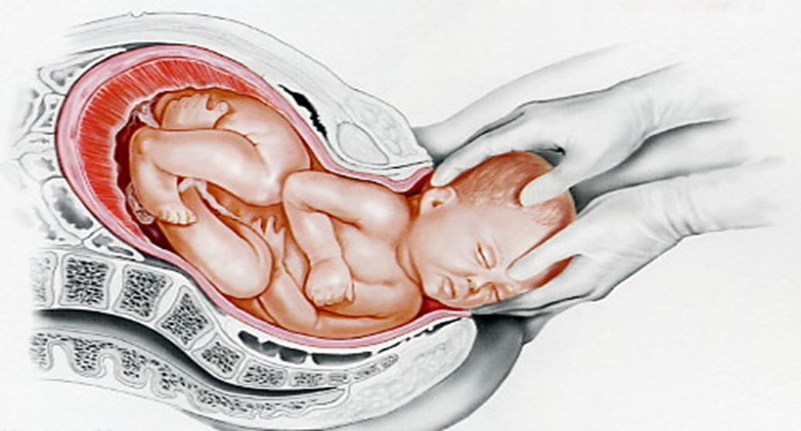
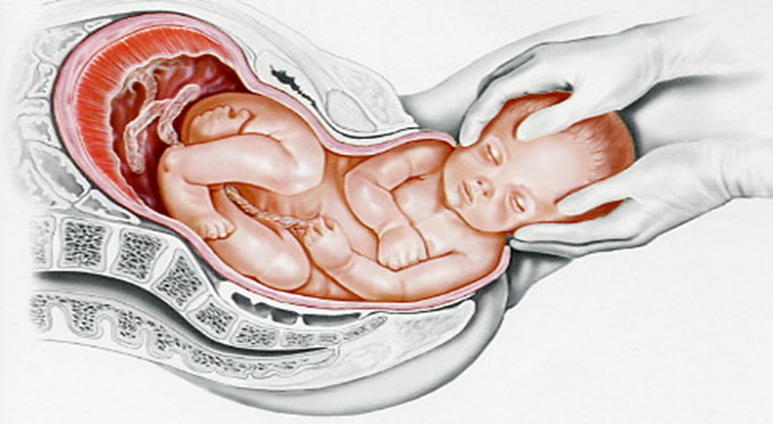
Restituzione
Disimpegno delle spalle

Slide 75
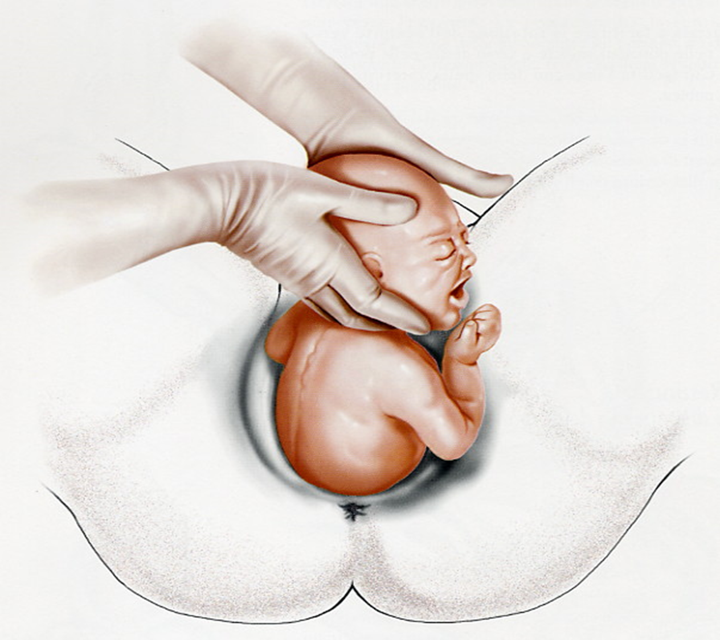
Espulsione totale del feto

Slide 76
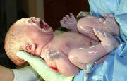




Slide 77



Il secondamento
Avviene alla fine del parto e consiste
nel distacco ed espulsione degli annessi fetali
( placenta e membrane)

Slide 78

Il secondamento : espulsione della placenta

Slide 79



Il secondamento : espulsione della placenta

Slide 80
Il secondamento : espulsione della placenta
Come avviene
Distacco della placenta dalla sede di inserzione e sua caduta a livello del segmento uterino inferiore (SUI).
Passaggio della placenta dal SUI alla cavità vaginale: la mamma avverte delle piccole contrazioni e
percepisce un senso di peso e distensione,
sente il desiderio di spingere.
Espulsione della placenta e degli annessi ovulari.

Slide 81
Patologie del secondamento
Alterazioni o difficoltà a compiersi uno dei tre tempi:
La placenta non si distacca affatto:
il distacco avviene, normalmente, entro 30 min. (10-20) dall’espulsione del feto, parliamo di patologie quando
non si verifica il distacco della placenta per 1 h o
entro 1h dopo l'espulsione del feto.
Distacco parziale della placenta:
ritenzione della placenta parzialmente distaccata
o placenta ritenuta nel segmento inferiore una volta
che si è staccata completamente.

Slide 82
Patologie del secondamento
CAUSE: funzionali ed anatomiche
Funzionali
Atonia dell'utero: può essere dovuta ad una sovradistensione dell'utero(gravidanza gemellare, polidramnios,
travaglio prolungato, in caso di fibromi o di cicatrici)
Spasmi circoscritti : incarceramento quando si ha lo spasmo
a livello del collo ;
incastonamento quando la contrazione
si verifica sul margine d'inserzione placentare.
Gli spasmi sono dovuti all'abuso di ossitocici,
a esplorazioni vaginali ripetute…

Slide 83
Patologie del secondamento
Anatomiche
Anomalie della conformazione :
placenta diffusa (villi diffusi su tutta la superficie del corion), bilobata divisa in due o più parti con dimensioni più o meno simili), adesa abnormemente. •
Anomalie di inserzione: se la placenta si inserisce
sugli angoli tubarici. •
Anomalie di penetrazione dei villi: placenta accreta,increta,percreta

Slide 84




Placenta bilobata

Slide 85

Patologie del secondamento
Placenta accreta: è presente un difetto nella decidua basale, che permette ai villi coriali di ancoraggio di penetrare nella muscolatura uterina superficiale,
parzialmente nel miometrio nella placenta increta oppure invadere completamente lo strato miometriale fino alla sierosa nella placenta percreta.

Slide 86


Patologie del secondamento
SECONDAMENTO INCOMPLETO
Intendiamo la ritenzione di frammenti
di placenta o di membrane.
Le cause sono ignote ma nella maggior parte
dei casi è dovuto a manovre errate o incaute
al momento dell’espulsione degli annessi . Dobbiamo esaminare placenta e membrane accuratamente al momento dell’espulsione.

Slide 87
Assistenza infermieristica
In travaglio di parto
(periodo prodromico e dilatante)
Obiettivi:
Mantenere una buona condizione psicologica della donna, per consentirne la partecipazione attiva.
Sorvegliare l’andamento del travaglio di parto
per cogliere eventuali complicanze.
Soddisfare i bisogni in cui la donna non è autonoma

Slide 88
Interventi infermieristici
in travaglio di parto
Accertamento:
1.chiedere se ha seguito un corso di preparazione al parto
e alla maternità
2.verificare la presenza di sostegno emotivo (marito, amica, mamma, sorella …)
3.accertare la risposta emozionale della paziente
4.raccolta dati sull’andamento della gravidanza attuale
e di quelle precedenti
5.revisionare i referti di laboratorio eseguiti in gravidanza
6.aiutare l’ostetrica nella visita e nell’esplorazione vaginale
7.valutare le caratteristiche delle contrazioni e del b.c.f.
tramite cardiotocografia o auscultazione intermittente.

Slide 89
Interventi infermieristici
in travaglio di parto
- Ridurre lo stato ansioso
- Soddisfare i bisogni di alimentazione
- Soddisfare i bisogni di eliminazione
- Soddisfare i bisogno di igiene
- Favorire il movimento
- Controllare i parametri vitali
- Controllare perdite vaginali (sangue, liquido amniotico)
e avvisare immediatamente l’ostetrica

Slide 90

Assistenza infermieristica
in travaglio di parto
(periodo espulsivo)
Obiettivi assistenziali: rendere la donna collaborante, favorendo la sua tranquillità psicologica.
Aiutare l’ostetrica nell’assistenza al parto

Slide 91
Interventi infermieristici
in periodo espulsivo
A. Previo consenso dell’ostetrica:
- assecondare la voglia di spingere della donna
- far assumere posizioni libere (evitare posizione litotomica)
- assecondare i bisogni di eliminazione
- creare ambiente intimo e confortevole
B. Aiutare l’ostetrica nei posizionamento della donna
sul lettino da parto
C. Aiutare l’ostetrica nel preparare il campo sterile
D. Sostenere la coppia

Slide 92



Interventi infermieristici
in periodo espulsivo

Slide 93

Assistenza infermieristica
al secondamento
Obiettivo: favorire l’attaccamento al seno
precoce del neonato
Sorvegliare il secondamento affinché non insorgano complicanze soprattutto di natura emorragica.

Slide 94
Interventi infermieristici durante il secondamento
Attaccare al seno il neonato
Rilevare i parametri vitali
Controllare placenta e annessi
Assistere il medico in caso di secondamento manuale
Assistere l’ostetrica nell’effettuare la sutura perineale
Controllare le perdite

Slide 95
Il post partum
Periodo della durata di due ore dall’espulsione
della placenta.
Emostasi meccanica nella zona di inserzione placentare.
Collaborare con l’ostetrica nel:
- controllo delle perdite vaginali
controllo del globo di sicurezza
(Tumefazione della zona pelvica che presentano
le donne successivamente al parto, causata dalla
contrazione dei muscoli dell’utero, con funzione
d’interrompere l’emorragia conseguente al parto.
- controllo suture perineali
- controllo parametri vitali

Slide 96

Assistenza, sorveglianza e interventi infermieristici alla puerpera
Preliminare per la pianificazione
degli interventi è la raccolta dati
e l’informazione

Slide 97
Assistenza, sorveglianza e interventi infermieristici alla puerpera
Obiettivi assistenziali:
Favorire l’involuzione uterina e la guarigione
della lesione placentare
Favorire la guarigione delle lesioni vaginali,
vulvari e perineali
Favorire l’eliminazione urinaria e intestinale
Mantenere un adeguata temperatura corporea
Mantenere una corretta alimentazione
Mantenere un adeguata cura del corpo
Mantenere una buona circolazione sanguigna

Slide 98
Assistenza, sorveglianza e interventi infermieristici alla puerpera
Obiettivi assistenziali:
Mantenere sonno e riposo adeguati
Evitare l’Isoimmunizzazione Materno Fetale da fattore Rh
Riconoscere segni e sintomi di possibili patologie
Favorire l’allattamento al seno.
Favorire il legame genitori-bambino
Mantenere la tranquillità psicologica
Favorire la ripresa dell’attività sessuale ed
impedire eventuali gravidanze non desiderate

Slide 99
Assistenza, sorveglianza e interventi infermieristici alla puerpera
INVOLUZIONE UTERINA E LOCHI AZIONI
Informarsi dalla donna, dopo il parto ed almeno una volta al giorno, sul tipo e quantità delle lochi azioni.
Promuovere l’allattamento al seno anche come metodo
naturale che favorisce la riduzione del volume uterino
poiché stimola la liberazione di ossitocina endogena
- Collaborare con il medico nella valutazione quotidiana
dell’involuzione uterina , in caso di perdite ematiche
anomale palpare l’addome all’altezza dell’ombelico e
rilevare dove arriva il fondo uterino, le dimensioni,
la consistenza dell’utero.
- Registrare i dati rilevati.

Slide 100
Assistenza, sorveglianza e interventi infermieristici alla puerpera
INVOLUZIONE UTERINA E LOCHI AZIONI
- Se l’utero non è contratto, massaggiarlo con movimenti
circolari decisi ma delicati finché non riacquista tono
- Informare il medico se il rilasciamento e/o la ridotta
involuzione è accompagnata da perdite ematiche
abbondanti, dolore addominale, lochi maleodoranti,
febbre .
- Sconsigliare l’uso routinario di disinfettanti, ovuli e
lavande vaginali.
- Scoraggiare l’uso di tamponi vaginali.
- Allertare il medico per valutare la donna con perdite
ematiche improvvise e abbondanti o accompagnate da
qualsiasi altro segno e sintomo di shock, inclusa la
tachicardia, l’ipotensione e la modificazione dello
stato di coscienza

Slide 101
Assistenza, sorveglianza e interventi infermieristici alla puerpera
SEGNI e SINTOMI RISCHIO POTENZIALE
Perdita ematica improvvisa e abbondante, Emorragia post partum
oppure aumento persistente della perdita.
Debolezza, vertigini ,palpitazioni, tachicardia.
Febbre, brividi, dolore addominale e/o perdite Infezioni
vaginali importanti
Cefalea accompagnata da uno o più dei Pre-eclampsia, eclampsia
seguenti sintomi entro le 72 ore dal parto:
- disturbi della vista
- nausea, vomito
Dolore unilaterale al polpaccio, arrossamento Tromboembolia
e /o rigonfiamento

Slide 102
Assistenza, sorveglianza e interventi infermieristici alla puerpera
CURE IGIENICHE PERINEALI
L’infermiera di reparto ha il compito di istruire la paziente sull’importanza dell’igiene perineale che si attua mediante:
- lavaggio frequente con acqua tiepida o fresca, usando solo un
paio di volte al giorno un detergente intimo neutro e procedendo
sempre dalla vagina verso lo sfintere anale
- uso degli assorbenti forniti dal reparto (non hanno barriere
antitraspiranti, sono di sola ovatta morbida che non si attacca
alla ferita),
- cambio frequente degli stessi usandone un paio per volta per
evitare strati troppo spessi che ostacolano la traspirazione
(dopo ogni minzione ed evacuazione)
- lavaggio accurato delle mani prima e dopo il cambio degli
assorbenti
- uso degli assorbenti per asciugare il perineo, tamponando

Slide 103
Assistenza, sorveglianza e interventi infermieristici alla puerpera
CURE IGIENICHE PERINEALI
In presenza di episiotomia, invitare la donna ad esprimere ogni preoccupazione riguardo al processo di guarigione della ferita vagino perineale (dolore pungente sensazione di forte tensione, odori maleodoranti,..).
Valutare il perineo in caso di riferito dolore, fastidio, gonfiore, aumentata sensibilità, arrossamenti ,sensazione di tensione,...
In tali casi proporre l’applicazione locale del freddo usando
un guanto con ghiaccio rivestito di garze pulite ma non sterili ,
il ghiaccio riduce l’edema e ha un lieve effetto analgesico.
Applicare per periodi di 15 – 20 minuti ripetuti ad intervalli
(3–4 volte/die)

Slide 104
Assistenza, sorveglianza e interventi infermieristici alla puerpera
E’ sconsigliato l’uso routinario di medicazioni e pomate, di indumenti intimi sintetici ed in particolare di mutande elastiche mentre è da consigliare una doccia che promuove
il benessere generale.
Come terapia analgesica utilizzare di prima scelta il paracetamolo, salvo controindicazioni.
Valutare la somministrazione di antiinfiammatori non steroidi per via orale o rettale, se non controindicati, se l’applicazione del freddo ed il Paracetamolo risultano inefficaci.
Segnalare tempestivamente segni e sintomi d’infezione della ferita, inadeguata cicatrizzazione, diastasi o mancata guarigione (azione urgente di approfondimento diagnostico).

Slide 105
Assistenza, sorveglianza e interventi infermieristici alla puerpera
CONTROLLI CLINICI
Valutare e registrare anche più volte al giorno alcuni parametri clinici, indici del benessere generale della donna:
DIURESI
Controllare ed annotare la regolarità della minzione; in caso
di uso di catetere vescicale o di patologie particolari (es. gestosi,
ematuria iatrogena, condizioni generali critiche,..) monitorare
e registrare caratteristiche e quantità delle urine utilizzando
schede specifiche da conservare in cartella infermieristica.
Verificare che sia avvenuta una minzione spontanea entro 6 ore dal parto.
Invitare ad urinare anche se non avverte lo stimolo poiché dopo
il parto c’è una diminuzione della sensazione di riempimento
della vescica

Slide 106
Assistenza, sorveglianza e interventi infermieristici alla puerpera
DIURESI
Se la puerpera non riesce ad urinare spontaneamente entro 6 ore dal parto palpare l’addome per rilevare eventuale globo vescicale ed avvisare il medico, il quale eventualmente prescriverà un cateterismo vescicale estemporaneo. Questo deve essere effettuato vuotando lentamente la vescica ad intervalli di 10 – 15 minuti
Segnalare al medico ogni situazione di dolore, disuria, bruciore alla minzione, pollachiuria, soprattutto se accompagnati da febbre (approfondimento diagnostico).
Informare la donna che potrebbero verificarsi perdite involontarie di piccole quantità di urina o la mancata percezione dello stimolo: insegnare ad eseguire esercizi di tonificazione del pavimento pelvico contraendo e rilassando
i muscoli perineali per 20 – 30 volte ripetendo più volte al giorno
(esercizi di KEGEL).

Slide 107
Assistenza, sorveglianza e interventi infermieristici alla puerpera
ALVO
Valutare e registrare l’attività intestinale nei tre giorni successivi al parto promuovendo la regolarità intestinale suggerendo
una corretta alimentazione ricca di liquidi e fibre e la
mobilizzazione precoce.
Rassicurare che l’evacuazione non costituisce pericolo di deiscenza della ferita, ne’ vagino perineale ne’ addominale
in caso di taglio cesareo.
Invitare a trovare un momento tranquillo della giornata da dedicare a questa attività fisiologica.
Scoraggiare l’uso routinario di lassativi preferendo, gli oli misti, le supposte di glicerina o una peretta evacuante.

Slide 108
Assistenza, sorveglianza e interventi infermieristici alla puerpera
ALVO
Informare della possibile insorgenza di emorroidi, anche alcuni giorni dopo il parto o di aggravamento di preesistenti e suggerire l’applicazione locale di pomate, impacchi decongestionanti, …
Suggerire perciò di assumere a letto la posizione sul fianco, di evitare di stare fermi in stazione eretta per tempi prolungati
Informare il medico in caso di emorroidi trombizzate, di grado
severo, edematose, prolassate, molto dolenti, che non rispondono
alle cure di base o se si verificano episodi di emorragie rettali .
Segnalare al medico eventuali episodi di incontinenza fecale valutando e registrandone gravità, durata e frequenza .

Slide 109
Assistenza, sorveglianza e interventi infermieristici alla puerpera
PRESSIONE ARTERIOSA
Rilevare i valori di PA almeno una volta al giorno, fino ad arrivare ad un monitoraggio continuo i n caso di gestosi ipertensiva severa.
Effettuare tutte le misurazioni allo stesso braccio (meglio il sn.)
nella stessa posizione (supina, seduta, ortostatica), utilizzando
bracciali adeguati alla corporatura della degente, lontano
da momenti di stress/affaticamento .
Se la pressione diastolica è > a 90 mmHg e non ci sono altri segni o sintomi pre-eclamptici (nausea, vomito, disturbi visivi, dolore
a barra all’epigastrio), ripetere la misurazione entro le 4 ore
successive: informare il medico se i valori, a due diverse
misurazioni, sono >/= 140/90 mm Hg .

Slide 110
Assistenza, sorveglianza e interventi infermieristici alla puerpera
PRESSIONE ARTERIOSA
Se l’alterato valore pressorio è accompagnato da un altro segno o sintomo pre-eclamptico, allertare il medico .
Spiegare alla donna che se avverte cefalea severa e persistente, nausea, vomito, disturbi visivi, deve avvisare subito il personale di assistenza
Assicurarsi che venga assunta correttamente la terapia antipertensiva , se prescritta, nei tempi e dosaggi previsti predisponendo uno schema scritto della ripartizione oraria. Somministrare personalmente ad ogni singolo orario se la sig.ra non comprende o è poco collaborante

Slide 111
Assistenza, sorveglianza e interventi infermieristici alla puerpera
FREQUENZA CARDIACA
Rilevare attentamente anche la FC quando si rileva la PA (metodo palpatorio auscultatorio) : se alterata procedere
alla misurazione effettiva per 1 minuto.
Misurare e registrare la frequenza cardiaca ed il ritmo in caso di taglio cesareo (almeno 2volte/die) , di ipotensione o ipertensione arteriosa, malore o lipotimia.
Informare il medico in caso di valori stabilmente > 100/min. o di aritmia persistente, controllare saturazione periferica di O2 (approfondimento diagnostico).

Slide 112
Assistenza, sorveglianza e interventi infermieristici alla puerpera
TEMPERATURA
Far rilevare 2 volte/die la temperatura corporea all’inguine: ascellare potrebbe risultare alterata dal calore prodotto dalla montata lattea.
Riportare le misurazioni effettuate tracciando la curva termica nella grafica clinica.
Ripetere il controllo dopo 4 - 6 ore se il valore è >38°c;
se rimane >38 alla seconda rilevazione o sono presenti altri
segni o sintomi d’infezione, informare il medico
Somministrare antipiretici (indicato il Paracetamolo), antibiotici se prescritti ed effettuare urinocoltura ed emocoltura prima della somministrazione farmacologica.

Slide 113
Assistenza, sorveglianza e interventi infermieristici alla puerpera
DOLORE
Rilevare almeno una volta al giorno ,se TC tre volte al giorno per le prime 48 ore (durata pompa elastomerica) l’intensità di dolore provato ,utilizzando la scala NRS e ,
se necessario, ricorrere all’uso di “ scala di faccette” .
Spiegare che i morsi uterini sono indotti dall’ossitocina prodotta dalla suzione al seno o dal farmaco somministrato
su prescrizione medica.
Verificare il buon funzionamento della pompa elastomerica
in caso di taglio cesareo .
Registrare ogni somministrazione di analgesici in scheda terapia farmacologica per non superare le quantità prescritte
e gli intervalli di assunzione.

Slide 114
Assistenza, sorveglianza e interventi infermieristici alla puerpera
DOLORE
Invitare la sig.ra che è stata sottoposta a epidurale o anestesia spinale a riferire tempestivamente ogni episodio di cefalea severa, soprattutto se si manifesta in posizione seduta o eretta. In questo caso, informare il medico e consigliare di rimanere supine con un solo cuscino, invitare a bere molto
Segnalare al medico ogni episodio di cefalea importante con
ipertensione, nausea, vomito, disturbi visivi, dolore all’epigastrio
Informare il medico in caso di dolore toracico, dispnea (sospetto di Tromboembolia polmonare).
Avvertire il medico in caso di dolore monolaterale al polpaccio, arrossamento o rigonfiamento, febbre o febbricola (sospetto di trombosi venosa profonda

Slide 115
Assistenza, sorveglianza e interventi infermieristici alla puerpera
Alimentazione
E’ opportuno invitare la paziente al consumo di abbondanti quantità di liquidi non gassati (acqua, thè, succhi di frutta..), almeno due litri/die per reintegrare quelli persi con il parto e la sudorazione, per favorire la funzionalità renale, intestinale e la produzione di latte
Incoraggiare l’assunzione di una dieta nutriente, ricca di proteine (pesce, carni, formaggi),vitamine e fibre (frutta e verdura) per far fronte anche alle necessità legate all’allattamento al seno, suggerire spuntini a base di frutta tra i pasti principali.
Suggerire di includere nella dieta ogni alimento gradito nelle giuste quantità.

Slide 116
Assistenza, sorveglianza e interventi infermieristici alla puerpera
ISOIMMUNIZZAZIONE Rh
Proporre ad ogni puerpera Rh-D-negativa la somministrazione di immunoglobuline anti-D entro 72 ore dal parto di neonato Rh-D-positivo.
Acquisire il consenso informato
Registrare l’avvenuta somministrazione farmacologica riportando nome e lotto di produzione delle immunoglobuline iniettate
Predisporre per l’esecuzione del test di Coombs indiretto di controllo ad almeno 48 ore dalla somministrazione delle immunoglobuline e verificare che la puerpera comprenda
l’importanza di eseguire il prelievo di controllo se dimessa
prima della data prescritta

Slide 117
Assistenza, sorveglianza e interventi infermieristici alla puerpera
MOBILIZZAZIONE E RIPOSO
Istruire la donna che la prima alzata dal letto deve essere effettuata con l’aiuto del personale di assistenza; in seguito deve prima rimanere qualche minuto seduta sul bordo del letto e solo se non avverte capogiri o malessere può raggiungere il bagno
da sola: diversamente deve ristendersi a letto e chiamare
il personale.
Verificare che la puerpera con problemi di varici agli arti inferiori, indossi calze elastocompressive: in assenza, applicarle subito.
Segnalarle che la porta del bagno non deve essere chiusa a chiave ma che è sufficiente girare l’apposito cartello sulla scritta “occupato” e indicarle il campanello di chiamata in caso di necessità.

Slide 118
Assistenza, sorveglianza e interventi infermieristici alla puerpera
MOBILIZZAZIONE E RIPOSO
Motivare alla mobilizzazione precoce, anche in caso di taglio cesareo, perché riduce i rischi di trombosi venosa profonda, favorisce il riassorbimento degli edemi agli arti inferiori, migliora l’attività intestinale e consente una più pronta ripresa dell’autonomia personale e nella gestione del neonato
Informarsi sui fattori che contribuiscono alla diminuzione del riposo (dolore, allattamento doloroso, sonno notturno ostacolato dalla promiscuità imposta dalla vita di reparto).
Creare, per quanto possibile, un ambiente favorente il riposo e ridurre gli stimoli esterni: abbassare le luci, evitare di parlare a voce alta, allontanare dalla stanza visitatori “rumorosi”,
chiudere la porta della camera, invitare a usare con educazione
e discrezione i cellulari in stanza, offrire una tazza di latte
caldo o camomilla, …..

Slide 119
Assistenza, sorveglianza e interventi infermieristici alla puerpera
MOBILIZZAZIONE E RIPOSO
Incoraggiare a trovare nell’arco della giornata, soprattutto quando rientrerà a casa, momenti in cui recuperare l’inevitabile stanchezza che avverte.
Suggerire di riposare ogni volta che il neonato dorme per trovare un nuovo ritmo sonno-veglia, di farsi aiutare dal partner o
da altre persone significative soprattutto nei primi tempi,
di pianificare le attività domestiche privilegiando il recupero
fisico e psichico

Slide 120
Assistenza, sorveglianza e interventi infermieristici alla puerpera
SALUTE E BENESSERE MENTALE
Considerare con attenzione i cambi d’umore, lo stato emotivo ,
un comportamento inusuale della puerpera: agitazione,
insonnia, repentini cambiamenti d’umore, ridotta cura della
propria persona, melanconia persistente, pianto, ansia possono
indicare che non si tratta più di baby blues ma di depressione
puerperale (azione urgente).
Proporre colloquio con la psicologa .
In presenza di puerpera con fragilità emotiva coinvolgere i familiari a cogliere tempestivamente comportamenti inusuali e
a segnalarli al medico curante.
Conoscere i segni e i sintomi dei possibili problemi di salute mentale materna che si possono verificare a distanza di settimane o mesi dal parto.

Slide 121
Assistenza, sorveglianza e interventi infermieristici alla puerpera
SALUTE E BENESSERE MENTALE
Segnalare agli operatori del territorio situazioni di baby blues accentuate così che si possano pianificare interventi di supporto domiciliare ( offerta personalizzata in termini di scadenze e di operatori coinvolti, ad es. assistente sanitaria, sociale, psicologo,…).
Suggerire alla puerpera , al rientro a casa, di dedicare del tempo a sé stessa: fare una passeggiata, prendersi tempo per riposare, farsi aiutare nell’accudimento del neonato, parlare con qualcuno delle proprie emozioni, frequentare gruppi guidati di neo mamme …

Slide 122
Assistenza, sorveglianza e interventi infermieristici alla puerpera
Favorire il legame genitori-bambino.
Effettuare il rooming-in
Favorire l’allattamento al seno.
Favorire la ripresa dell’attività sessuale ed impedire eventuali gravidanze non desiderate.
Consigliare la ripresa dei rapporti sessuali dopo la visita di controllo (40 giorni dal parto), e comunque una volta superati i problemi fisici e psichici.
Informare la donna della ripresa dell’attività ovarica
ed eventuali metodi contraccettivi

Slide 123


Slide 124


Slide 125


Slide 126


Slide 127


Slide 128


Slide 129


Slide 130

Grazie

